Slide 1
2019_02_14
18011838 조동현

Slide 2
순서
HOG 코딩
TPRFPR

Slide 3
501~600 사진의 검출된 TP와 FP를 각각 폴더에 저장을 했다.

Slide 4
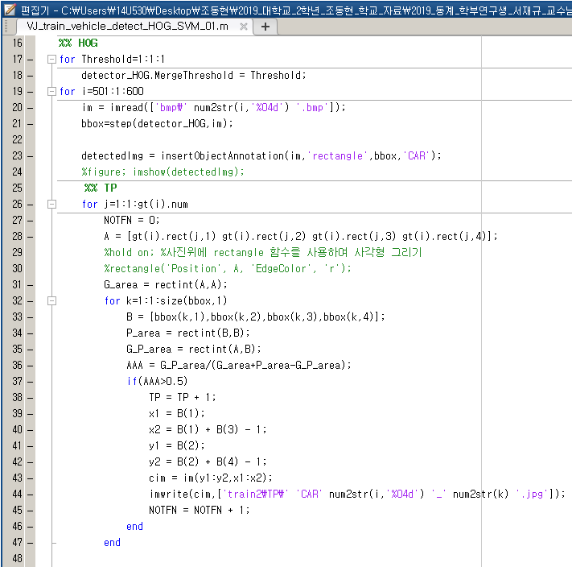
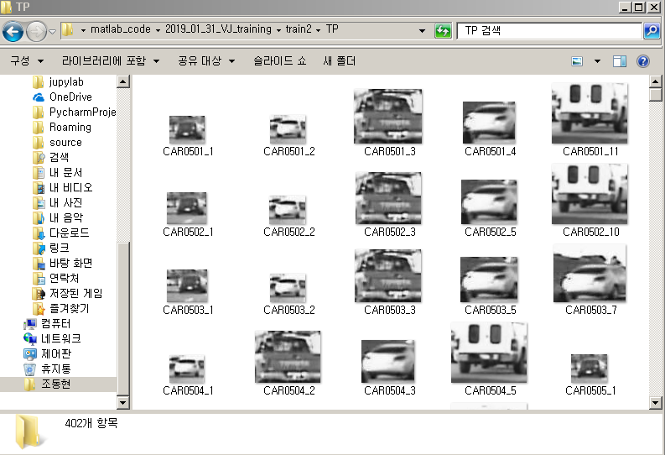
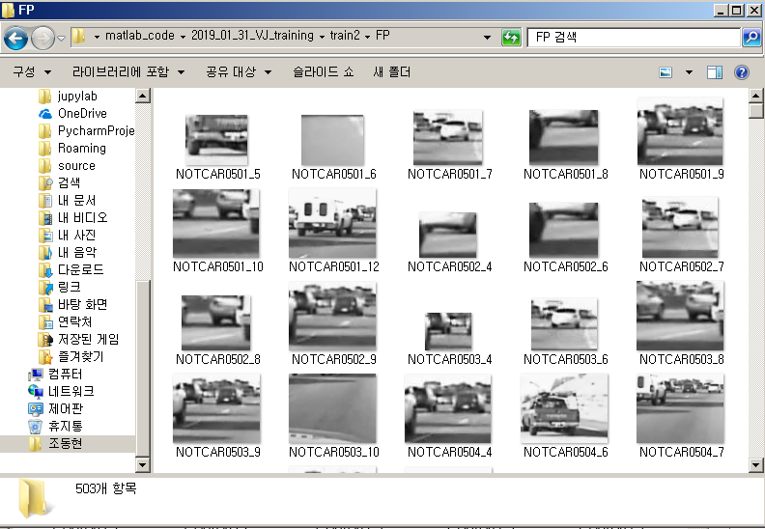
501~600
TP
501~600
FP

Slide 5
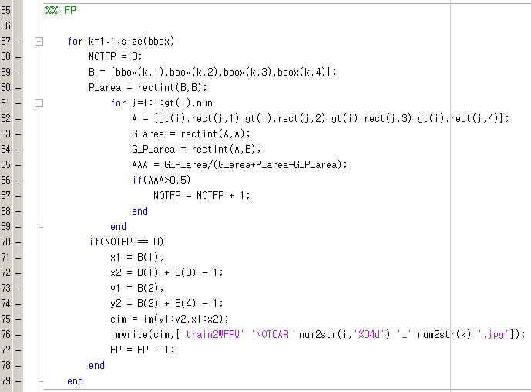
FP도 같은 방법으로

Slide 6
TP에는 차인 사진이 들어갔고
FP는 차가 아닌 사진들이 들어갔다.

Slide 7
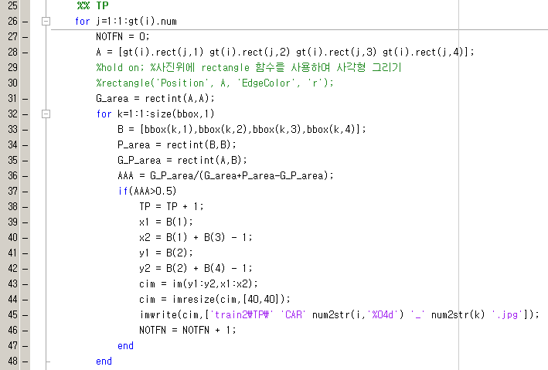
HOG feature을 잘
학습시키기 위해서
사이즈를 40 x 40 으로
resize 했다.

Slide 8
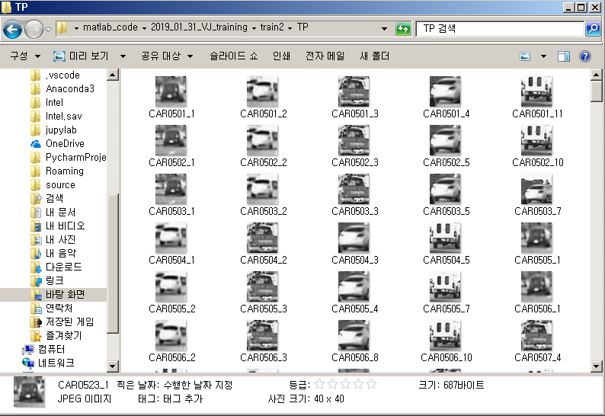

Slide 9
Train : Test = 8 : 2로 나눈다.
전체 TP = 402
전체 FP = 503
Train 할 TP = 전체 TP * (0.8) = 321
Train 할 FP = 전체 FP * (0.8) = 402
Test 할 TP = 81
Test 할 FP = 101

Slide 10
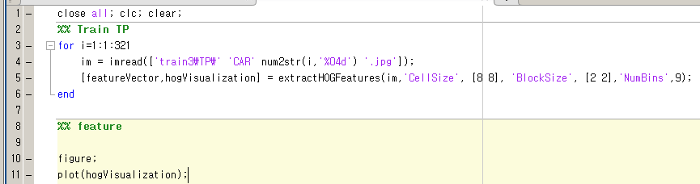
학습하기
HOG feature 뽑기
extractHOGFeatures

Slide 11
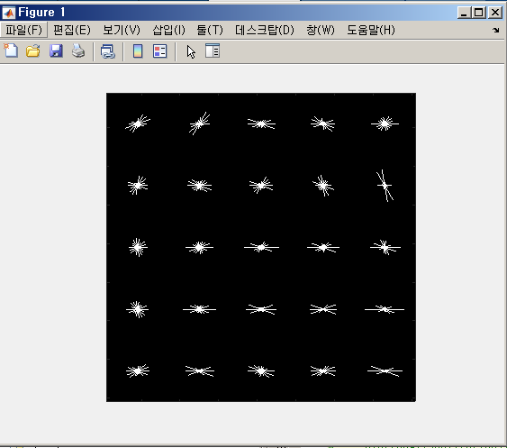

Slide 12
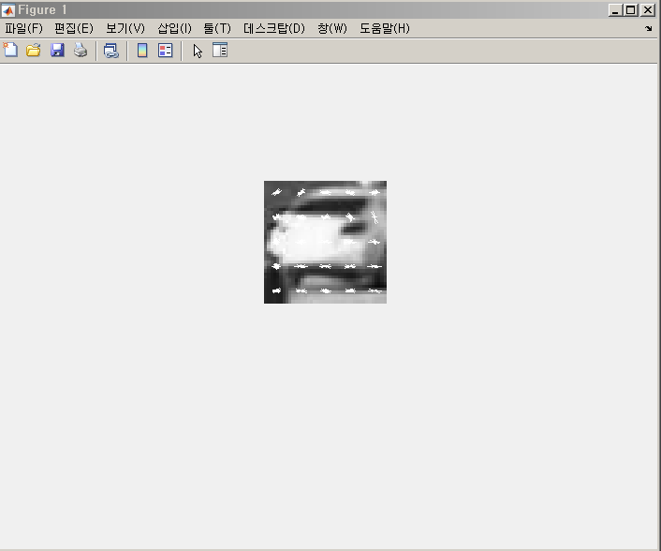

Slide 13
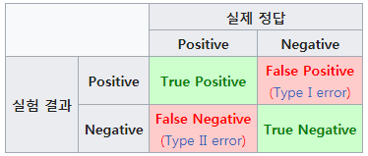
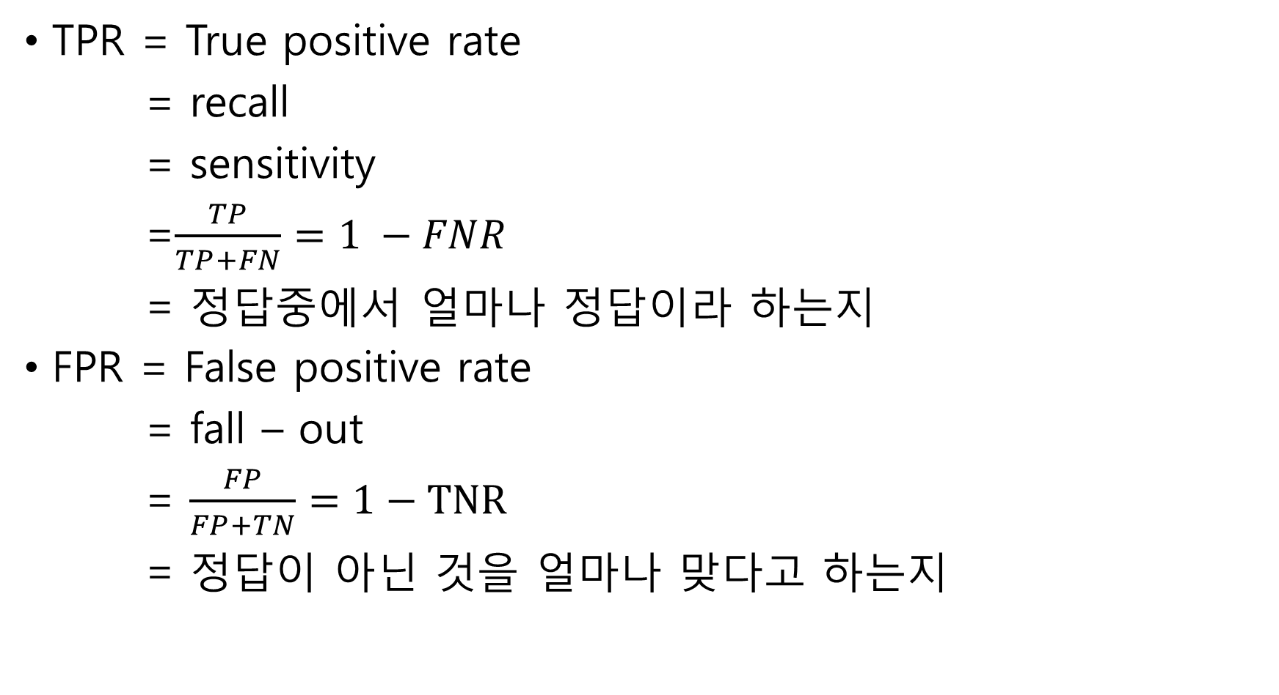
TPR = True positive rate
= recall
= sensitivity
=$\frac{TP}{TP+FN}=1 −FNR$
= 정답중에서 얼마나 정답이라 하는지
FPR = False positive rate
= fall – out
= $\frac{FP}{FP+TN}=1−TNR$
= 정답이 아닌 것을 얼마나 맞다고 하는지

